Slide 1
朝会シェア
脳疲労について理解して
仕事のパフォーマンスを高める
脳
「疲れたと感じたとき、脳はもう手遅れ」
出典：YouTube「Human Insight」 解説：筑波大学 体育系 松井 崇 准教授
youtube.com/watch?v=5Twy3KNMsjk
Notes:
導入：この動画を見て仕事の疲れ方の見方が変わったので共有したい、という切り出し。20分想定。

Slide 2
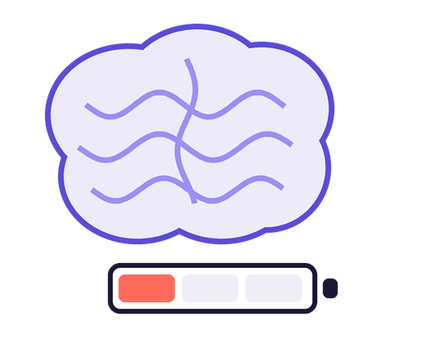
今日話すこと
テーマは「脳疲労」。会議が何時間も続く私たちにこそ、効く話です
テーマ：脳疲労
！
体はまったく動かしていないのに、脳だけが疲れていく疲労のこと。デスクワークと会議で起きます。
なぜ、この話をするか
YouTubeで、仕事に役立つ知識や考え方の動画を見るのが好きです。昨年見た中でいちばん面白くて、いちばん有用だったのがこの動画でした。
しかも、この研究は eスポーツを使って行われています。過去の朝会でも話したとおり、これまでゲームイベントを開いてきた自分には、そこがとても興味深いところでした。
そして私たちは、何時間も連続で会議が続く日が多いチームです。
「疲れた」と感じる前から、残量は減っている
Notes:
まず自分の趣味（仕事に役立つYouTubeを見る）から入り、昨年いちばん良かった動画として紹介する。そのうえで自分たちの働き方（連続する会議）に引きつけると、他人事にならない。

Slide 3
今日の流れ
前半で「脳疲労とは何か」、後半で「いちばん手軽な対策」を見ていきます
STEP 1
STEP 2
補 足
STEP 3
脳疲労とは何か
いちばん厄介な点
どうやって気づくか
どう回復するか
疲労にはいくつも種類がある。そのうち“脳が原因”のものが脳疲労。脳の中で何が起きているのか。
判断力の低下が、疲労感より先に来てしまう。だから自分では気づけない。
サインは瞳孔の縮みと、指先・鼻の冷え。時間があれば触れます。
運動・栄養・休養・絆の4要素。今日はいちばん手軽な「無糖の炭酸水」を深掘り。
STEP 1・2 が「脳疲労とは何か」、STEP 3 が「どうするか」。今日いちばん持ち帰ってほしいのは、STEP 3 の炭酸水の話です。
Notes:
全体像を先に見せておくと迷子にならない。3枚目の「気づき方」は補足で、時間がなければ飛ばす。STEP3がメインだと予告しておく。

Slide 4
そもそも「疲労」にはいくつも種類がある
日本疲労学会の定義がベース。3つの軸（病的かどうか／症状／原因）で分けていくと、脳疲労の位置が見えてくる
① 病的かどうか
② 症状
③ 原因
末梢性疲労
肉体疲労
原因＝筋肉。グリコーゲン（糖の貯蔵）切れ
体が動かなくなる
中枢性疲労
生理的疲労
原因＝脳。筋肉を動かす司令が続かない
脳疲労
休めば、翌日までに回復する
疲労感
精神疲労
「疲れた」という感覚
疲労
機能の低下
心の機能が低下する
認知疲労
判断力・決断力が落ちる
慢性疲労（病的）
休んでも回復しない
ポイント：「疲労感」は疲労そのものではない
では、その“脳が原因の疲労”は、脳の中で何が起きているのか？
疲労＝機能が低下すること。疲労感は、それに伴って生じる“感覚”にすぎない。だから両者はズレる。
Notes:
話す順：①休めば回復する生理的疲労と、休んでも戻らない慢性疲労がある。②生理的疲労は症状で肉体／精神に分かれる。③さらに原因で分けると、肉体疲労にも“脳が原因”のものがある（中枢性疲労）。この右下3つ＝脳疲労。デスクワークで効いてくるのは認知疲労。最後にポイント2を強調しておくと、次ページの逆転現象につながる。

Slide 5
脳の中で起きていること — 疲労は「ブレーキ」
少し専門的な話なので、要点は3つだけにします
1
糖を使ってエネルギーを作る
2
その過程で「乳酸」が増える
3
乳酸が増えると、動きが止まる
脳や体を動かすと、蓄えてある糖（グリコーゲン）を分解してエネルギーを作る。
乳酸は、糖を分解するときにできるもの。使えば使うほど増えていく。
神経の活動が抑えられ、それ以上続けられなくなる。＝ ブレーキ。
なぜ止めるのか：糖が本当に尽きると神経細胞は死んでしまい、神経は再生できない。だから尽きる前に止める——疲労は、私たちを守るための仕組みです。
✓
わかっていること（事実）
？
まだ仮説（検証中）
走れなくなるまで走らせると脳内でも乳酸が増え、神経の活動を抑えて運動を止める——動物実験で確認済み。
頭だけを使う活動でも同じことが起きているかは、まだ「可能性がある」という段階。
では、頭を使う仕事でも本当に同じことが起きるのか。
——実際に測った実験があります。
豆知識：乳酸は「疲労物質」ではなかった
1922年のノーベル生理学・医学賞（A.V.ヒル／O.マイヤーホフ）以来そう呼ばれてきたが、2000年代以降はむしろ重要なエネルギー源だと判明。運動を続けられるのも乳酸のおかげ。
Notes:
伝えるのは3つだけ：(1)糖を使うと乳酸が増える (2)乳酸が増えると神経にブレーキがかかる＝守るための仕組み (3)頭脳労働でも同じかはまだ仮説。豆知識：乳酸は1922年のノーベル生理学・医学賞（A.V.ヒル／O.マイヤーホフ）以来ずっと「疲労物質」とされてきたが、2000年代以降はむしろ重要なエネルギー源だと分かってきた。運動を続けられるのも乳酸のおかげ。質問が出たらこの話をすると盛り上がる。

Slide 6
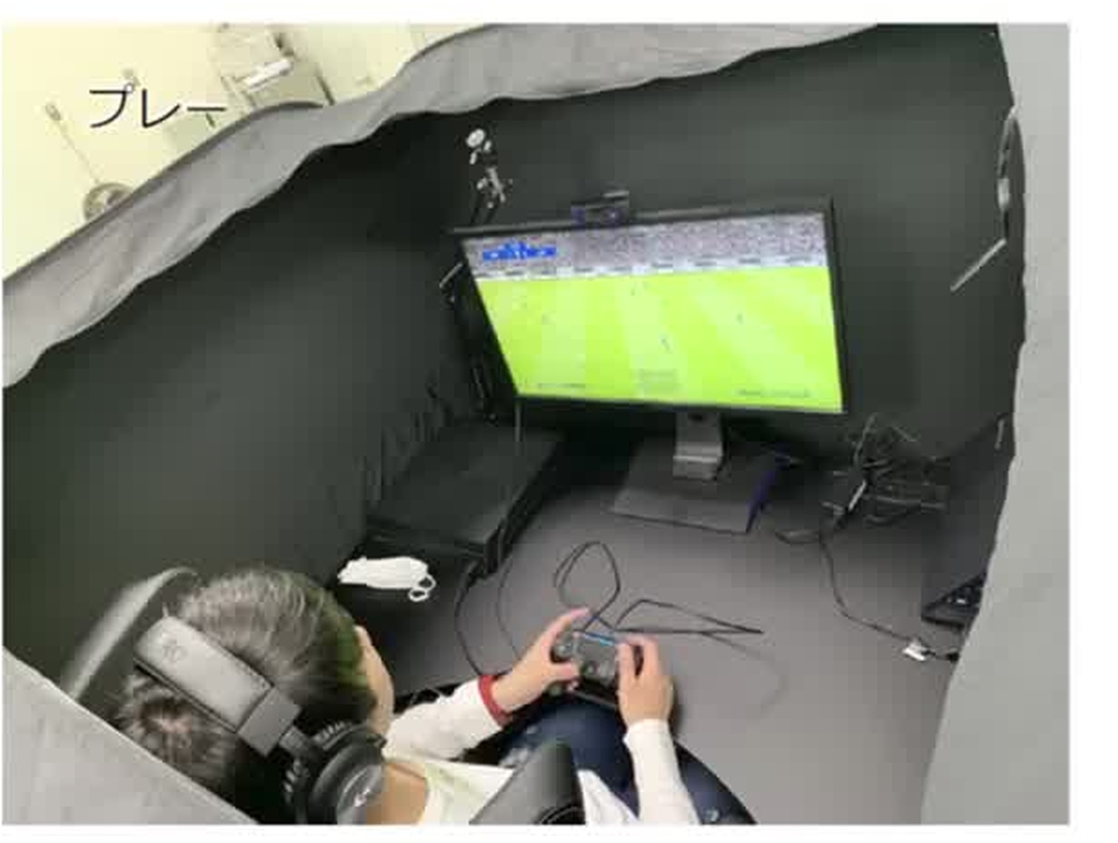
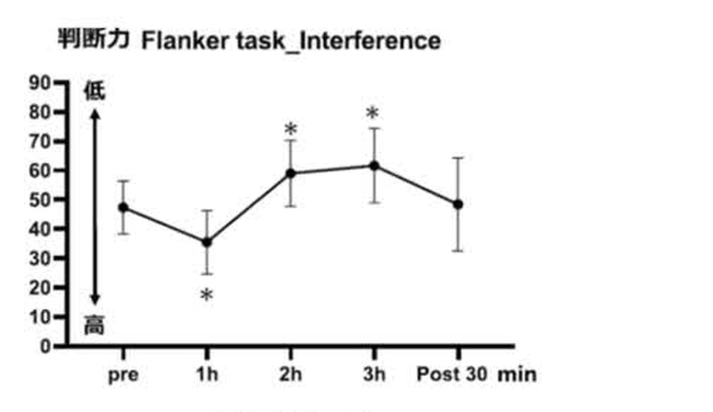
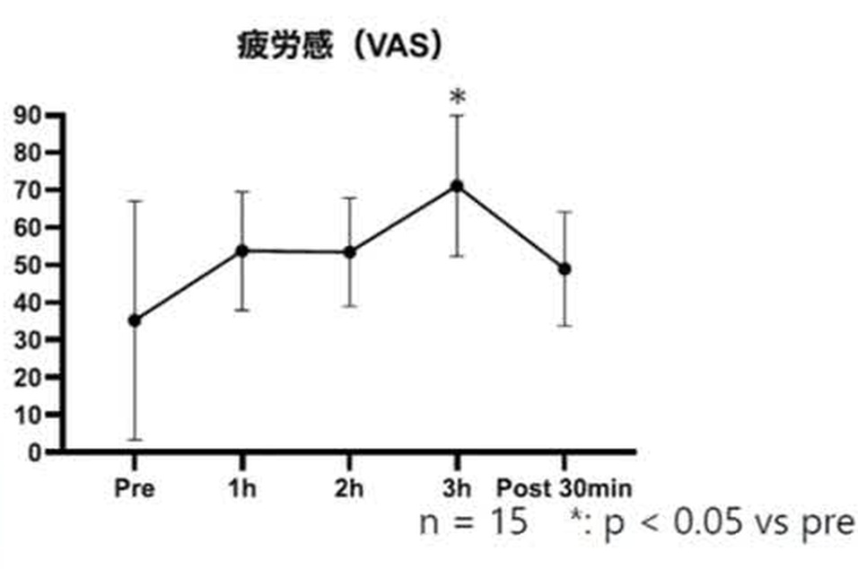
核心：疲労感より先に、判断力が落ちる
eスポーツ（サッカーゲーム）を3時間連続でプレイした実験。運動のときとは、順番が逆になる
実験のようす
判断の速度（実測）
疲労感（自覚）
1時間では上がる → 2時間で開始前より低い
3時間後に、はじめて上がった
防音ブースでサッカーゲームを3時間連続プレイ。体はほとんど動かさない。
(Matsui et al., Comput Hum Behav, 2024 / n=15)
縦軸＝疲労感（VAS）。高いほど「疲れた」と感じている
運動とは、順番が逆転する
補足：なぜ「3時間で初めて」？
運動なら疲労感が先に来るので、動けなくなる前に止まれる。頭脳活動では判断力の低下が先に来るので、落ちたことに自分で気づけない。
5つの時点の比較には一元配置分散分析を使う。開始前との差が偶然で生じる確率が5%未満なら「同じでない」と判断する作法。この基準では1時間・2時間は「開始前と同じ」と解釈される。
Notes:
今日いちばんの山場。左の写真で『体は動かしていない』ことを見せてから、真ん中と右のグラフへ。真ん中は数値が低いほど判断が良い。1時間では脳が活性化して逆に良くなるが、2時間で開始前より悪化。一方、疲労感は3時間まで上がらない。

Slide 7
なぜズレる？ ——「疲労感」は筋肉の疲れが前提
本来、脳を使うことと体を動かすことはほぼイコールだった。そのころ作られたアラートを、私たちはいまも使っている
本来
狩り・移動・作業
現代
デスクワーク・会議・eスポーツ
1
「どこに餌があるか」を脳で判断する
1
椅子に座ったまま、判断だけを続ける
2
判断したら、そのまま体を動かす
2
筋肉はほとんど動かない
3
筋肉が疲れる → 疲労感が立ち上がる
3
だから疲労感が立ち上がってこない
アラートが正しく鳴る。動けなくなる前に休める
判断力だけが、静かに落ちていく
つまり、体感として疲れていなくても、判断力が下がった時点で休む必要がある。
そうしないと、落ちていることに自分で気づかないまま意思決定をすることになる。──では、どうやって気づくのか。
Notes:
気合や責任感の問題ではなく、身体の設計の問題だという整理。最後の一文で次ページ（気づき方・補足）につなぐ。

Slide 8
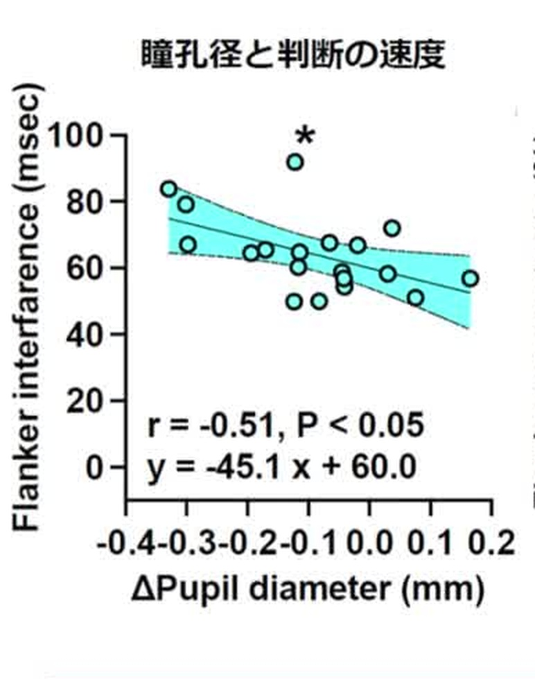
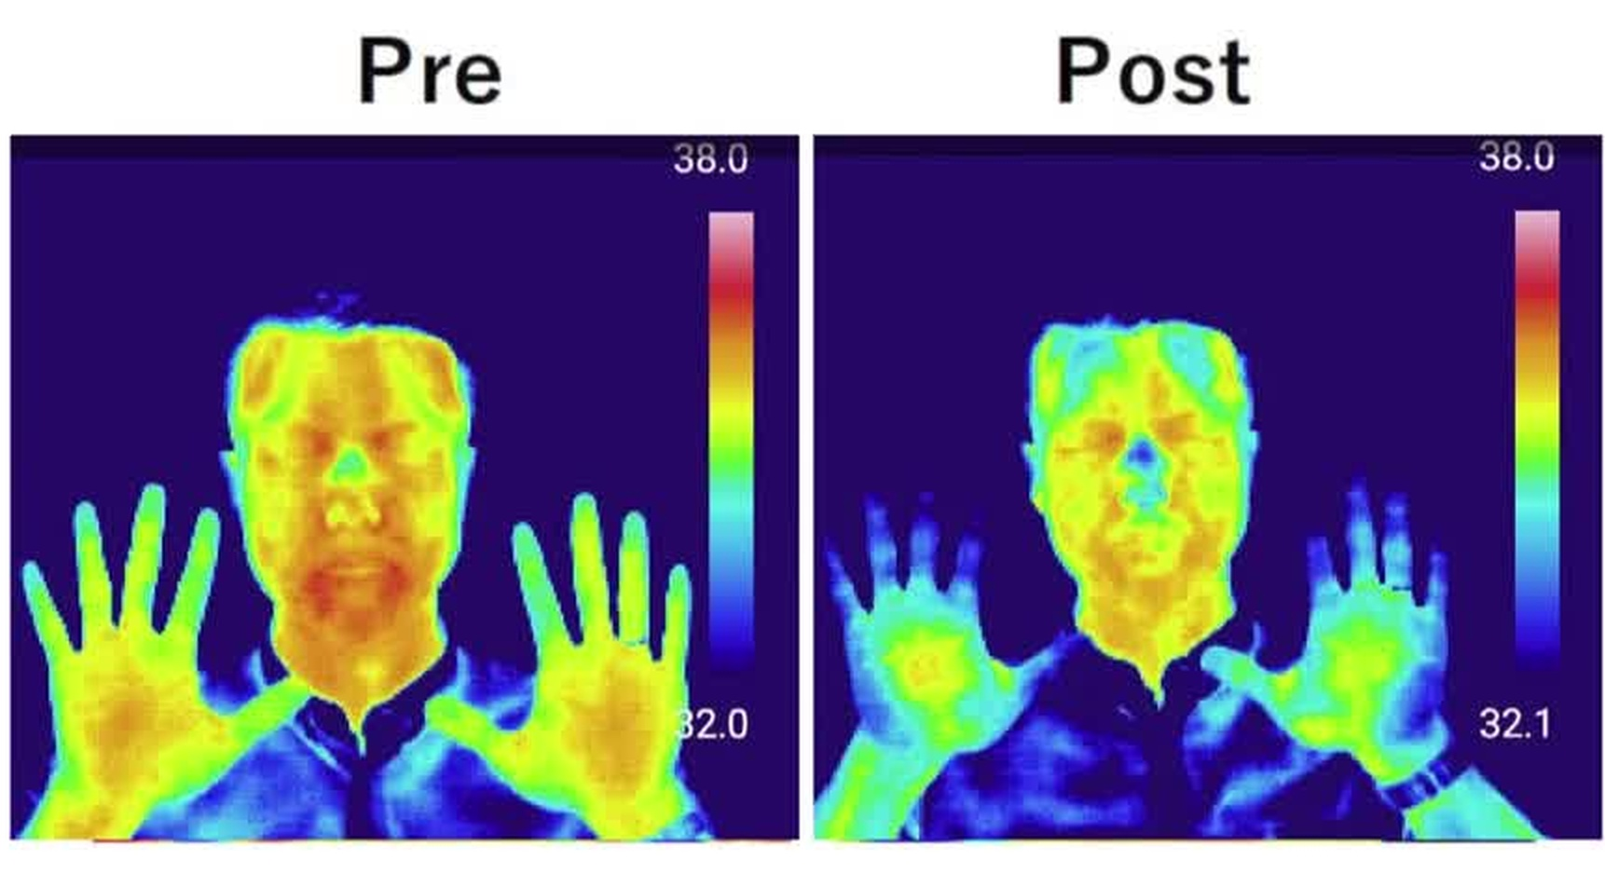
補足：気づき方——自覚の代わりになる2つのサイン
「疲れた気がするか」は判断力とまったく相関しない。だから体の別のサインを見る（時間があれば触れる程度で）
1
瞳孔（ひとみ）が縮む
− 0.12 mm
2
指先と鼻が、冷たくなる
− 2 ℃
縮んだ量が大きいほど、判断が遅くなり、精度も落ちる。
室内のデスクワークは明るさが変わらないので、瞳孔の変化がそのまま脳活動の目安になる。初心者もプロも、うまさに関係なく2時間で縮む。
※研究用のアイトラッカーは高価だが、PCカメラやスマホの視線機能への応用が期待されている。
サーモグラフィ：プレイ前（Pre）／ 3時間後（Post）
瞳孔径 × 判断の速度（r = −0.51）
頭脳活動では筋肉が動かず熱が出ない。緊張で末梢の血管も縮むため、指先が冷える。鼻の温度は指とよく一致するので顔でも代用できる。
一方、「疲労感」と判断の速さには相関がない（r = 0.08, n.s.）。自覚ではなく、目と手先を見る。
Notes:
『疲労感は判断力とまったく相関しない』が刺さるポイント。鼻が冷たいと気づいた時点で、もうかなり来ている。

Slide 9
回復と予防は、この4要素
気づいたあと、何をするか。特別な道具はいらない
1
2
3
4
運動
栄養
休養
絆
1分でいい
朝プロテイン
早めに、短く
一緒にやる
7秒ダッシュ×3セットでも脳の活動は上がる
その日の午前中のパフォーマンスが変わる
自覚を待たず、時間と合図で区切る
疲労と楽しさはトレードオフ。仲間がいると軽くなる
今日はこの先、いちばん手軽で意外だった「無糖の炭酸水」を深掘りします
まずは「疲れた時、つい手が出るもの」を分解するところから。
Notes:
ここで前半終了。4要素をさっと紹介して、炭酸水にフォーカスすると宣言する。

Slide 10
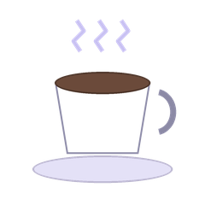
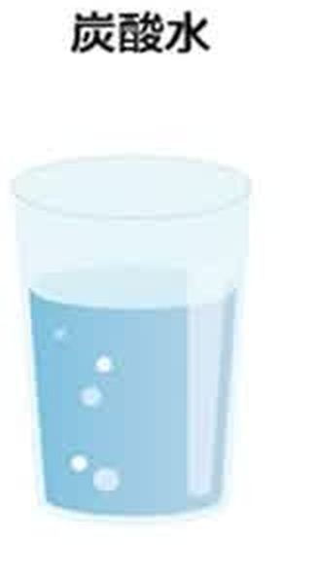
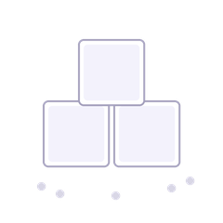
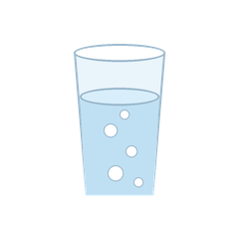
まず「疲れた時、つい手が出るもの」を分解する
コーヒーやエナジードリンク。効くのは確かだけれど、毎日だと代償が大きい
エナジードリンクの三大成分
残ったのは
炭酸だった
カフェイン
毎日だと効かなくなり、量が増える。そして眠れなくなる。
×
砂 糖
取りすぎれば太る。血糖の乱高下も起きる。
×
炭 酸
カロリーゼロ。無糖の炭酸水なら、この成分だけを取り出せる。
◎
日頃の疲労ケアなら、無糖の炭酸水。
コンビニで買えて、カロリーゼロ。
※ カフェインと砂糖を否定しているわけではない。「ここ一番、今日はやるしかない」という日には使ってよい。毎日にしないこと。
では、その「炭酸」は、体の中で何をしているのか。カギは「のど越し」でした。 ──次のページ
Notes:
エナジードリンクは共感を得やすい導入。三大成分に分解して炭酸だけを残す、という流れで次の実験結果につなぐ。

Slide 11
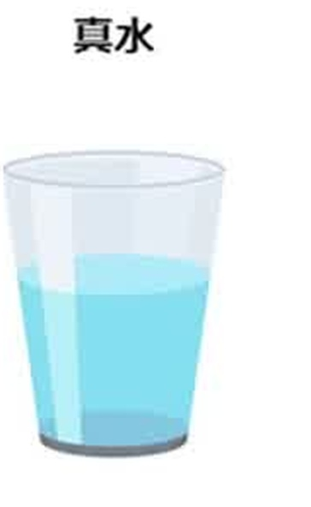
カギは「のど越し」——のどには2種類のセンサーがある
私たちがのど越しを感じているのは、温度と痛みを感じるセンサーのはたらき
冷
「冷たい」を感じるセンサー
熱
「熱い」を感じるセンサー
わさびの“ツーン”を感じるのと同じ仕組み
唐辛子の“カーッ”を感じるのと同じ仕組み
冷たさを感じ取る受容体。わさびの刺激も、実はこのセンサーが反応して生まれています。
温かさを感じ取る受容体。唐辛子の辛さも、このセンサーが反応して生まれています。
冷たい水（真水）
冷たい炭酸水
冷たい ON
熱い OFF
冷たい ON
熱い ON
刺激は「冷たい」だけ。
冷たいのに、両方のセンサーが同時に反応する
＝「冷たくて熱い飲み物」の状態。刺激が倍以上。
賞
この2つのセンサーの正体は「TRPチャネル」——2021年のノーベル生理学・医学賞
温度や痛みを感じ取る受容体の発見で、D.ジュリアス／A.パタプティアン両氏が受賞。「のど越し」もこの仕組みで説明できます。
Notes:
わさび＝冷たいセンサー、唐辛子＝熱いセンサー。この例えで一気に伝わる。TRPチャネルという名前と2021年のノーベル賞は、最後に「ちなみに」で添える程度でOK。

Slide 12
その刺激が、判断を担う脳まで届く
のどで感じた強い刺激は、脳のなかを伝わっていく
のど
脳幹
前頭前野
強い刺激
飲み込む司令塔が活性化
判断を担う脳へ
冷たい＋熱いの二重の刺激を、のどが受け取る
「飲み込む」動作を司る中枢が、より強く働く
飲み込む中枢はこの部位に神経がつながっている。
ここが活性化する可能性がある
つまり、こういうこと
ちなみに
炭酸の強い刺激が、判断力を担う脳の活動を後押しする可能性がある。——では、本当にそうなるのか。実際に測った実験があります。
缶を開けた時の「プシュッ」という音も、良い音になるように研究されているそうです。
Notes:
難しい部分。『のど → 脳幹 → 前頭前野』の3ステップだけ覚えてもらえれば十分。

Slide 13
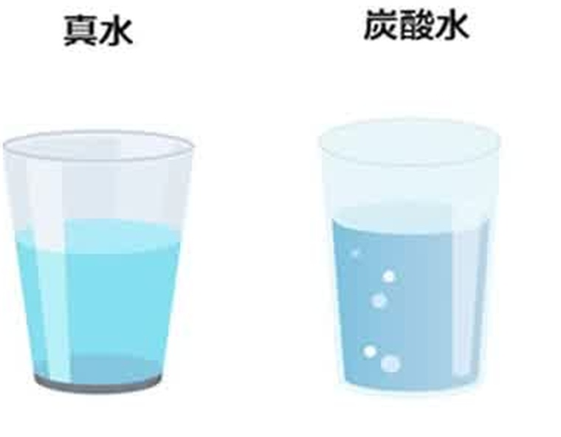
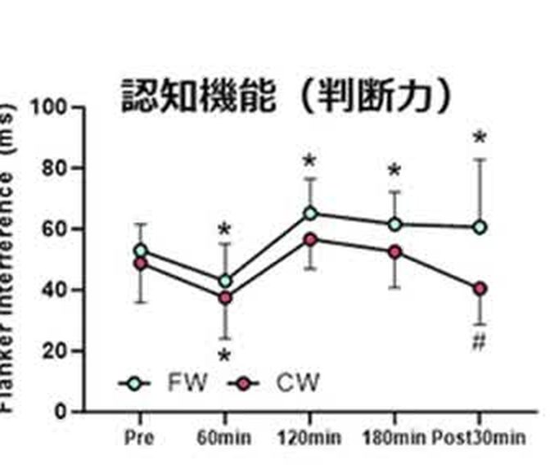
無糖の炭酸水を飲むだけで、3時間もった
eスポーツを3時間プレイ。「炭酸水を飲みながら」と「真水を飲みながら」で比較した実験
疲労とは言えない状態を
3時間キープできた
比較した2つの飲み物
認知機能（判断力）FW vs CW
疲労感が、明らかに上がりにくくなった
判断の速度も、開始前より遅くなることはなかった
（完全に維持できるわけではないが、悪化はしない）
左：真水 ／ 右：炭酸水
同じ人が、日を変えて両方を体験
量は3時間で500ml 1本を3回に分けた程度
数値が低いほど判断が良い。炭酸水（CW・赤）が終始うわまわる。
(Takahashi & Matsui et al., 2022)
まずは、次の会議に1本置いてみるところから。
！
「一緒に飲むと、もっと効く」という話は Appendix ③ にあります。
Notes:
結論から。炭酸水を飲むだけ？と驚いてもらうところ。真ん中の絵で『比べたのはこの2つ』を示してから右のグラフへ。

Slide 14
補足資料
Appendix
＋
本編では触れなかった、4要素のうち「運動」「栄養」「絆」の補足です
運 動
1分エクササイズ（7秒ダッシュ×3セット）
1
栄 養
朝のプロテイン／カフェイン・砂糖との付き合い方
2
絆
みんなで飲むと、もっと効く（乾杯の正体）
3
Notes:
時間が余ったとき、あるいは質問が出たときに開く補足。無理に触れなくてよい。

Slide 15
Appendix ① 運動 —「1分エクササイズ」
「定期的に30分の運動を」は続かない。合計61秒なら、始業前でも休憩中でも入る
7秒
20秒
7秒
20秒
7秒
合計
61秒
もも上げダッシュ
休む
もも上げダッシュ
休む
もも上げダッシュ
7秒×3＋20秒×2
心拍数は150くらいまで
効いてくるのは15分後から
一緒にやるほど効く
たった1分でも、脳の活動を押し上げるには十分な強度になる。
eスポーツの大会で、試合の15分前に実施。試合中に疲労しにくく、チームワークも良いという結果。
みんなで体を動かすと、個人の疲労予防に加えてチームワークも良くなる。
注意：頑張りすぎは逆効果
動物実験では、同じ30分でも「きつい運動」をした翌日は活動量が明らかに下がった（軽い運動なら下がらない）。結果的に体重が増えることも。適度に、定期的に。
Notes:
始業前や、判断が鈍ったと感じたときに1分だけ入れる、という使い方。朝会の最後に全員でやってみるのも手。

Slide 16
Appendix ② 栄養 — 朝のプロテインと、カフェイン・砂糖
eスポーツを3時間プレイ。プロテインドリンク vs りんごジュース（ただ甘いだけの飲料）で比較
その日の朝どちらを飲んだかで、午前中のパフォーマンスが変わる
朝食に足すだけ
筋トレのための習慣として広まったが、知的生産性の面でも理にかなっている。運動を軽く取り入れながら続ければ、脳のパフォーマンス維持と健康の両立が狙える。
3時間プレイした結果、明らかにプロテインを飲んだ方がパフォーマンスが高かった
筋肉をつける目的なら、効果を感じるまで3ヶ月ほど飲み続ける必要がある
脳へのメリットは「その日のうち」に出る
カフェインと砂糖との付き合い方
効くのは確か。「ここ一番、今日はやるしかない」という日には使ってよい。ただし毎日だとカフェインが効かなくなって量が増え、眠れなくなる。砂糖は取りすぎれば太る。
だから日頃の疲労ケアには「無糖の炭酸水」——ここが本編のメインテーマでした。
Notes:
プロテインは『筋肉は3ヶ月、脳はその日から』が刺さるポイント。カフェイン・砂糖の話は本編の炭酸水パートと重なるので、聞かれたときだけ触れればよい。

Slide 17
Appendix ③ 絆 — みんなで飲むと、もっと効く
疲労と楽しさはトレードオフ。疲れると面白くなくなり、面白いと疲れを感じにくい
楽
杯
議
疲労感が上がらない
＝ 楽しみやすい
乾杯が盛り上がるのは
アルコールではない
昼の会議でも
配りやすい
疲れを感じにくいぶん、ゲームも会話も楽しめる。一緒に飲むと仲良くなりやすい、という研究も。
アルコールが回るのは20〜30分後。乾杯した瞬間の高揚は、ビールやシャンパンの「炭酸」によるもの。
ノンアルビールは配りにくいが、無糖の炭酸水なら自然。効能を説明しながら配ればアイスブレイクにもなる。
「なんで炭酸なの？」から会話が始まる。部会や近況報告のような場ほど、和やかに進む。
Notes:
ここで実際に炭酸水を開けて配ると盛り上がる。『朝会そのものが対策になっている』という着地。

